Slide 1

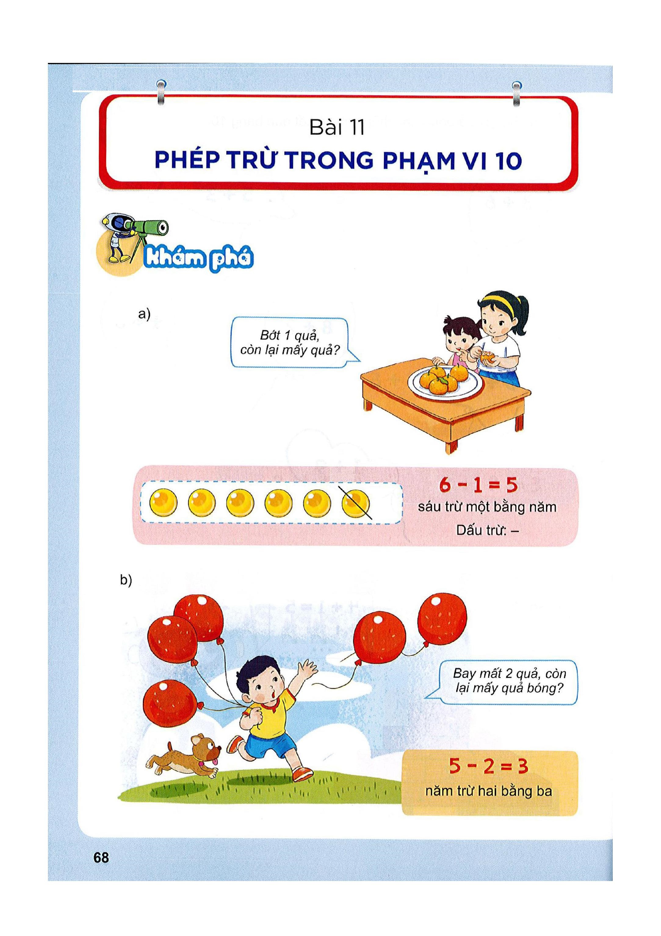
Bài 11
Phép trừ trong phạm vi 10
Tiết 1

Slide 2


Bài 11
Phép trừ trong phạm vi 10
Tiết 1

Slide 3

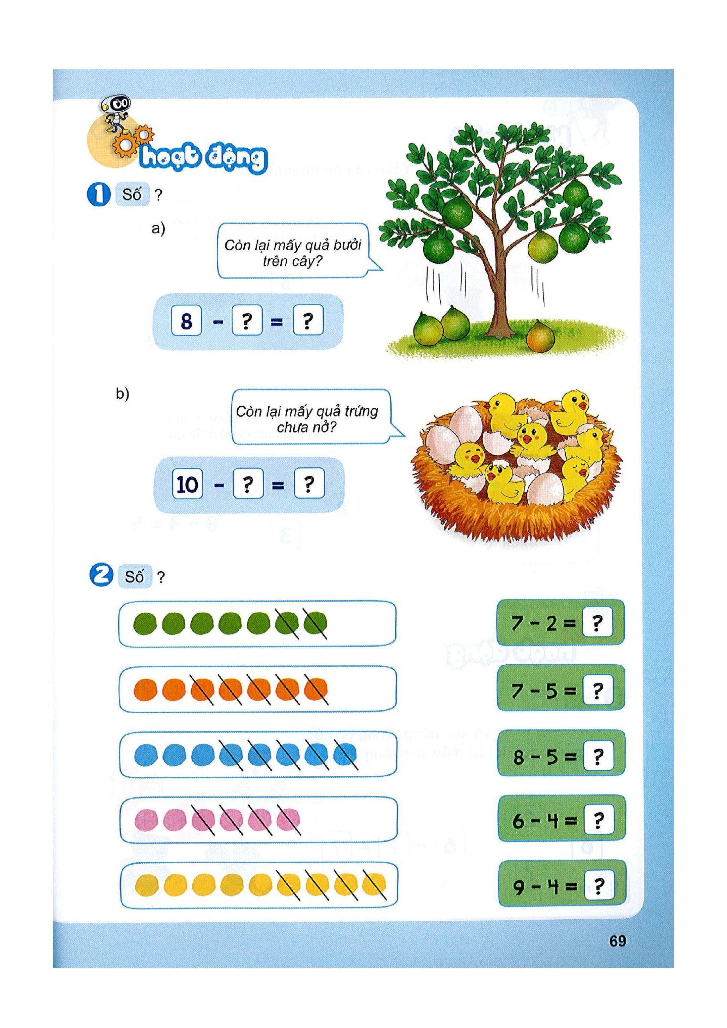
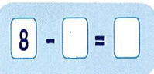
Bài 11
Phép trừ trong phạm vi 10
1
Số?
a)
3
5

Slide 4

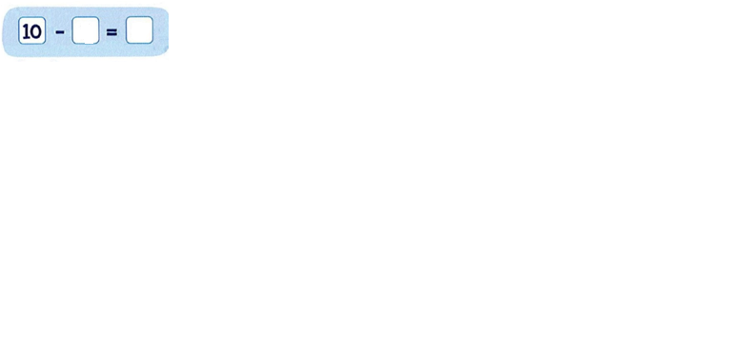
Bài 11
Phép trừ trong phạm vi 10
1
Số?
b)
7
3

Slide 5

Bài 11
Phép trừ trong phạm vi 10
2
5
Số?
2
3
2
5

Slide 6







Củng cố - Dặn dò
- Nhận xét tiết học
Chuẩn bị bài sau:

